Slide 1
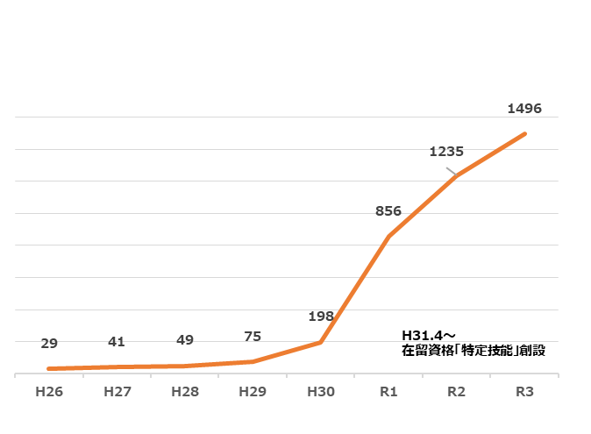
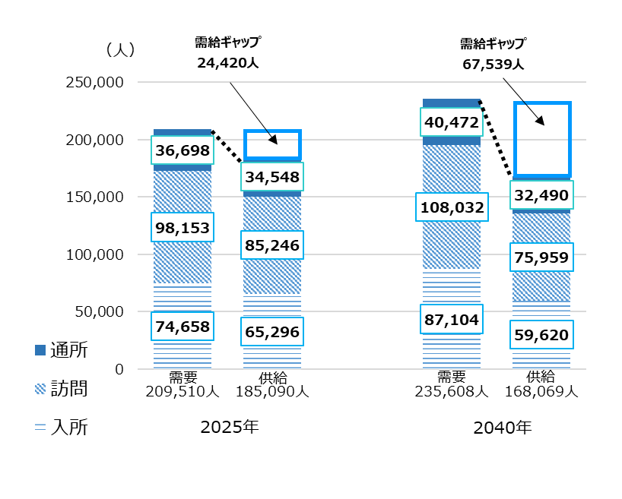
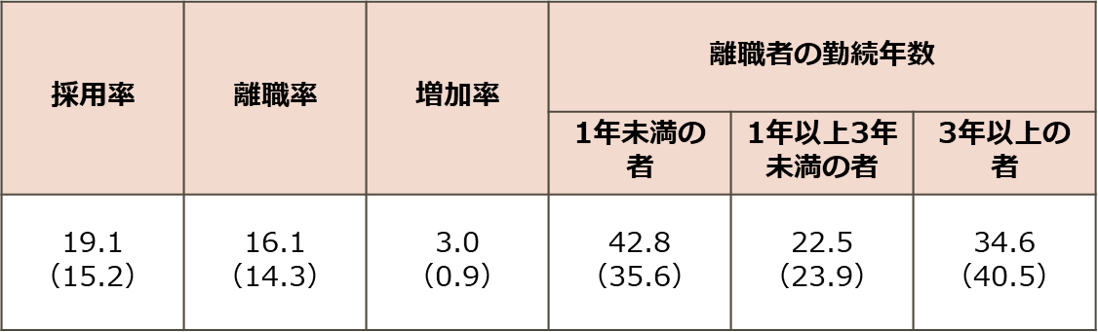
『大阪府介護・福祉人材確保戦略2023』の概要
資料 2-7
● 『大阪府介護・福祉人材確保戦略』は、少子高齢化の進展により深刻化する人材の不足に対応するため、平成29年11月に策定
●策定から5年が経過し、その後の人材確保状況や国制度の改正を踏まえ見直しに着手
→「介護・福祉人材確保戦略見直しに関する連絡会議」（府、関係団体、外部有識者で構成）を設置し、幅広く意見を聴取
●取組期間は、2023（令和5）年度から2027（令和9）年度までの5年間
１ 現状から見た課題
●府内で従事する介護職員数は、 2017(平成29)年度から2020(令和2)年度までの4年間で約2万6千人増加（平成29年度155,111人→令和2年度181,354人）※国集計
●一方で、介護サービス分野の有効求人倍率は戦略策定当時と変わらず4倍台で推移し、人材不足が慢性化（平成29年9月：4.63倍→令和4年11月4.32倍）
●高齢者介護分野では、2025年に24,420人、2040年には67,539人の人材が不足すると推計しており、人材の確保に向けた更なる対策の強化が必要（データ１）
このため特に、・生産年齢人口が更に減少していく中、将来を担う人材の確保に向けた取組みとして、低年齢層から福祉の意義と役割を理解する機会の積極的な提供が必要
・国による外国人介護人材の受入制度の整備により、府内の受入れ人数も年々増加。外国人介護人材の受入れや受入れ環境整備に積極的に取り組むことが必要（データ２）
・府内の介護分野では、早期離職する割合が全国平均に比べて高い状況にあることから、その要因の調査・分析により、職場定着に向けた対策を講じることが必要（データ３）
重点１
重点２
重点３
データ１
介護人材の需給ギャップ（実人数）（出典）大阪府高齢者計画2021
府内介護施設・事業所における外国人介護人材受入状況
（各年度ごとの受入人数の推移）
採用率・離職率の状況（R2.10.1～R3.9.30）
データ２
データ３
単位：人
（ ）内は全国平均 （％）
H20年度～
「ＥＰＡ」による受入れ開始
※
※
H29.11～
在留資格「技能実習」創設
H29.9～
在留資格「介護」創設
※R2.9月末時点の在籍者数に対する表題の期間における採用者数、離職者数の割合
（出典）（公財）介護労働安定センター令和3年度介護労働実態調査
（出典）厚生労働省の情報提供に基づき福祉人材・法人指導課で取りまとめ
２ 戦略の主な取組み（案）
方向性 | 取組項目 | 主な取組み内容
（１）参入促進 | ➀将来の介護・福祉を担う人材の確保に向けた教育との連携 | ・地域における児童・生徒への福祉教育の展開 ・福祉の理解に向けた効果的な取組みの推進（関係機関による協議の場の設置） ・職場体験、インターンシップ事業の周知による参加促進
 | ②外国人介護人材の受入促進と育成 | ・外国人介護人材のマッチング支援 ・技能実習、特定技能外国人の日本語学習、資格取得等の支援 ・外国人人材を受入れている施設職員向け研修
 | ③ターゲットに応じた参入支援とマッチングの強化 | ・福祉人材支援センター、保育士・保育所支援センターの運営委託 ・雇用した無資格・未経験者の研修受講料の支援 ・潜在介護福祉士等の再就業を支援する研修
 | ④介護・福祉人材の養成 | ・介護福祉士修学資金、保育士修学資金等の貸付 ・離職者等の再就職に向けた職業訓練
（２）労働環境・処遇の改善 | ➀早期離職防止と業務改善による定着の促進 | ・関係団体を通じた施設へのアンケート調査（離職理由の把握と分析） ・業務改善に関する課題把握と支援策の検討
 | ②介護・福祉職員の処遇改善に係る国への要望 | ・制度改善等について、あらゆる機会を捉え、引き続き国へ要望
（３）資質の向上 | ➀業務遂行力の充実に向けた資質の向上 | ・社会福祉施設従事者の基礎的研修、階層別研修 ・保育士等のキャリアアップ研修 ・福祉用具を活用した研修と専門相談
 | ②専門職・専門的職員の資質向上 | ・専門職員に向けた研修（介護支援専門員資質向上事業、強度行動障がい支援者養成研修事業等）
重点１
新
新
重点２
新
重点３
新
新

